Slide 1
Modelo de negocio
MechanicSheep
Melany Bulfero, Delfina Morello, Germán Fernández, Agustín Normand.

Slide 2
La empresa
La empresa es una concesionaria oficial Renault de Post-Venta (Taller + Venta de repuestos) ubicada en Luján.
Los trabajos se realizan únicamente si se cuenta con un turno para el mismo.
Los precios oficiales de los services se encuentran en la página oficial de Renault, y los productos utilizados son todos originales.
La ganancia se encuentra en la prestación del servicio mecánico, se gana a partir de la mano de obra y los insumos consumidos.
La empresa cuenta con stock de productos oficiales y herramientas necesarias para la realización de trabajos, como por ejemplo, scanners.

Slide 3
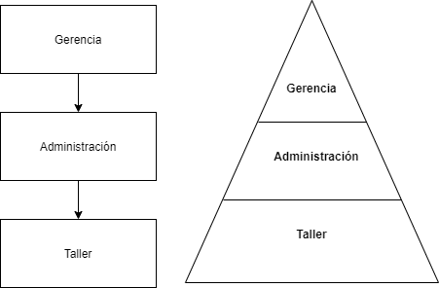
Estructura organizacional

Slide 4
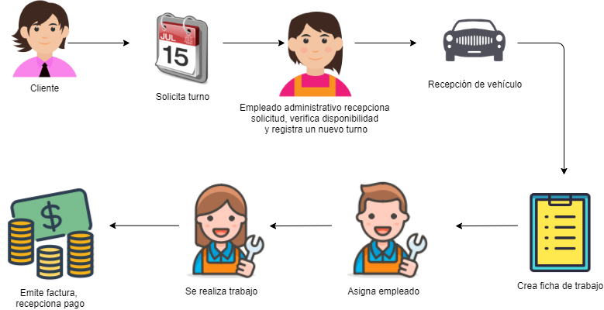
Esquema de negocio

Slide 5
Usuarios involucrados
Mecánicos: Realización de trabajos.
Administración: Recepción y registro de turnos, emisión de facturas, registro de trabajos, registro de vehículos, registro de clientes, registro de stock, registro de pagos.
Gerencia: Asigna trabajos, administra compras a proveedores, administra la entrega de turnos, toma las decisiones de la empresa.

Slide 6
Acciones para realizar el proceso
Atender solicitud de turno
Recepcionar vehículos en el taller
Registrar trabajo realizado
Registrar cliente
Registrar vehículo
Emitir factura

Slide 7
Diagramas de actividades

Slide 8
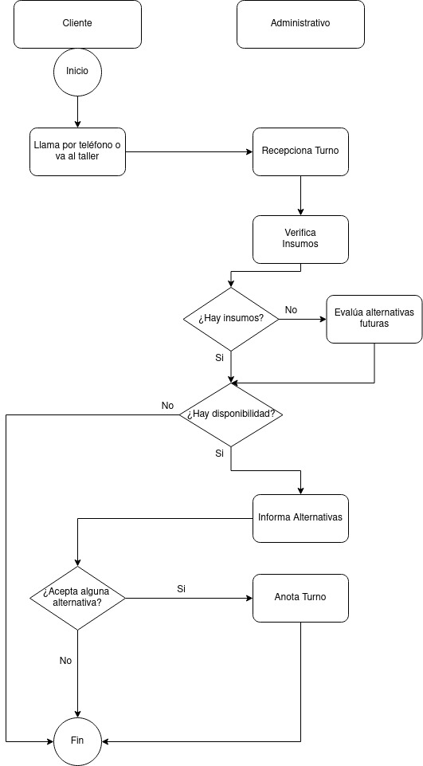
Atender solicitud de turno

Slide 9
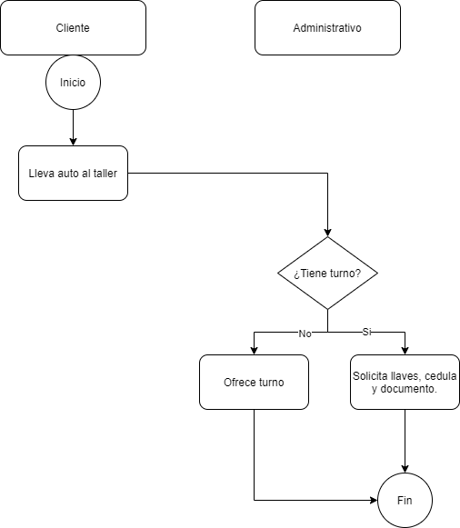
Recepcionar vehículos en el taller

Slide 10
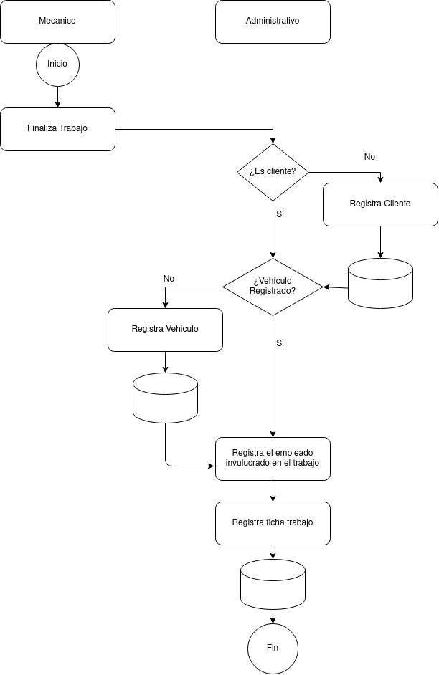
Registrar trabajo realizado

Slide 11
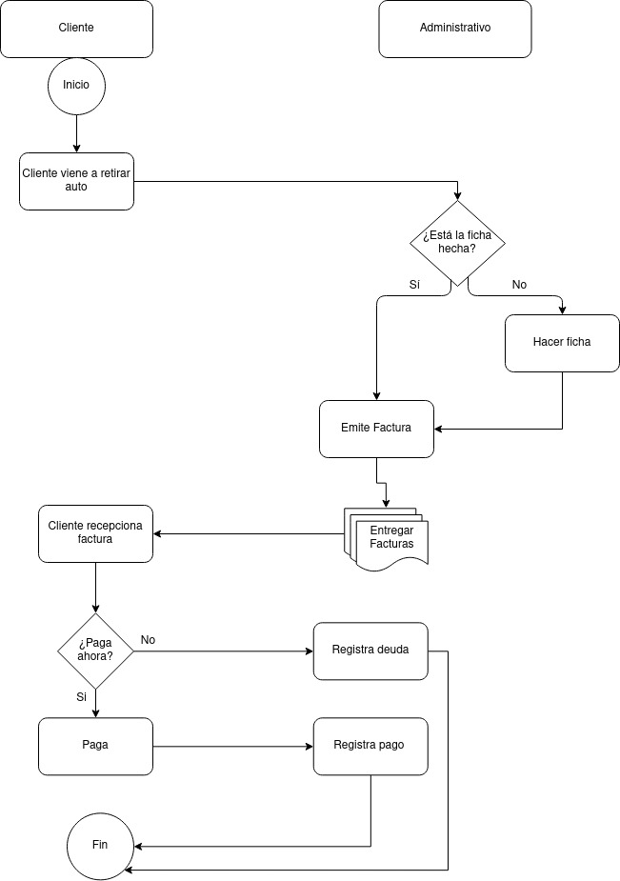
Emitir factura

Slide 12
Problema
Gestión de turnos en actual desuso, trabajo no digitalizado, actualmente se solicitan con llamados telefónicos y se registran en una agenda física.
Sistema de almacenamiento de datos obsoleto (persistencia en archivos, acceso secuencial).
Interacción nula entre el sistema actual y el cliente.
No tiene posibilidad de visualizar sus datos personales, turnos, trabajos realizados, entre otros.
Afectados e Impacto
Clientes: Falta de interacción.
Administrativos: Falta de organización.
Impacto: Pérdida de clientes; Mayor posibilidad de errores en el trabajo administrativo; Posible pérdida de información, lentitud para recuperar datos.

Slide 13
Propuesta
Sistema web que se acople o integre al actual para brindar mayor cantidad de funcionalidades. Estas funcionalidades serían, poder consultar y solicitar turnos, ver información de sus vehículos, consultar trabajos realizados en estos, pudiendo ver de cada uno de los trabajos, un detalle de los productos o tareas realizadas.
Implementar recordatorios a los clientes mediante el envío de correos electrónicos próximos a la realización de un service mediante estimaciones.
Se utilizará una base de datos relacional (PostgreSQL), permitiendo migrar la persistencia del sistema actual a esta nueva base de datos, mejorando los problemas anteriormente mencionados. El motivo por el cual es necesario migrar los datos, es que no es posible dar soporte a las funcionalidades del sistema web, con la cantidad de usuarios que este va a tener, utilizando los archivos del sistema actual, debido a que la performance del sistema no sería aceptable por los usuarios.

Slide 14
Ventajas y target
Partes de este sistema pueden utilizarse para empresas de operatoria similar, que requieran una gestión de turnos y proporcionar una interfaz web con datos relevantes para los clientes de su concesionaria.
Nuestro target es MechanicSheep, concesionaria oficial Renault.
Realizando la propuesta, consideramos que se va a mejorar la experiencia de los clientes permitiendo mayor interacción entre estos y el sistema, ofreciéndoles acceso a mayor cantidad de información y contacto con la empresa. Además de la posibilidad de gestionar sus turnos de forma online.
Otra ventaja es poder mejorar los servicios de postventa de cara a los usuarios, integrándose a un sistema ya instalado sin necesidad de un rediseño completo.
Otra ventaja es que para los empleados de la empresa, no se requiere una capacitación de 0 de sus actividades diarias, sino aprender algunas nuevas funcionalidades. Es decir, no deben adaptarse por completo, sino que van a seguir existiendo funcionalidades conocidas (en lo que ya hacen), las del sistema a integrar con el desarrollado en la propuesta
El sistema web utiliza los datos del sistema actual

Slide 15
Especificaciones técnicas: integración
Integración: Existen datos críticos del sistema en actual uso que nos interesa recuperar, tales como CLIENTES, VEHÍCULOS y TRABAJOS REALIZADOS.
Por única vez se hace un traspaso masivo de datos históricos para las tablas mencionadas, desde las del sistema actual hacia la base de datos relacional del sistema web.
Proceso automático que detecta cambios en las bases de datos del sistema y desencadena en la actualización de las tablas del sistema web cada media hora, incrementandose en un 50% cada nuevo cambio. Dicho parámetro de tiempo es editable.
API para la actualización manual: Pese al timer que dispara las actualizaciones automáticas, es necesaria la opción de disparar una actualización voluntariamente sin la necesidad de que se haya cumplido ese X tiempo.

Slide 16
Especificaciones técnicas: Gestión de turnos
Gestión de turnos digitalizada
Cliente logueado puede solicitar un turno indicando datos como
Vehículo
Tipo de servicio
Días y horas de preferencia
En la pestaña “mis turnos” podrá ver el historial de los mismos (en orden cronológico) y su estado (aprobado, rechazado)
Recibirá avisos vía correo
Administrativos: agenda digitalizada
Pestaña “Turnos pendientes” desplegará una lista cronológicamente ordenada, de los turnos pendientes de confirmación. Seleccionando uno en particular se podrá rechazar o bien, asignar una fecha y hora disparando en ambos casos, avisos al cliente.
Los turnos otorgados se visualizarán estilo calendario.

Slide 17
Especificaciones técnicas: Envío de mails
Un cliente es considerado como habitual sí realiza trabajos mínimamente desde hace ya 3 años con la empresa.
Para aquellos clientes que hayan realizado trabajos en los últimos 3 años, se les enviará un mail de aviso, informándole que se encuentra próximo al siguiente service y ofreciendole la posibilidad de sacar un turno para este.
Los resultados de las estimaciones para el envio de mails, se almacenarán en una tabla Estimaciones que se encontrará en una base de datos postgres.
Dicha tabla contará con los siguientes campos: idcliente, idvehículo, fecha_UT, promedio, fecha_estimada y mail_enviado,
Se mantendrá actualizada mediante la implementación de triggers.

Slide 18
Alcance del sistema
Gestión de turnos
Recordatorio a los clientes mediante el envío de correos electrónicos
Mayor organización administrativa
Integración entre sistemas
Middleware
Módulo de administración de usuarios
empleados
clientes
administrador
ABM de empleados, servicios, sectores del taller

Slide 19
Procesos fuera del alcance del sistema
Los siguientes procesos se seguirán gestionando bajo el control del sistema actual
Cuentas corrientes
Pedido a proveedores y gestión de stock
Carga/actualización de lista de precios

Slide 20
Reglas de negocio
No se realizan trabajos si el cliente no tiene turno.
Solo los clientes habituales tienen cuenta corriente.
Un empleado administrativo no debe poder otorgar un turno a un cliente sin antes haber consultado a alguien de gerencia.

Slide 21
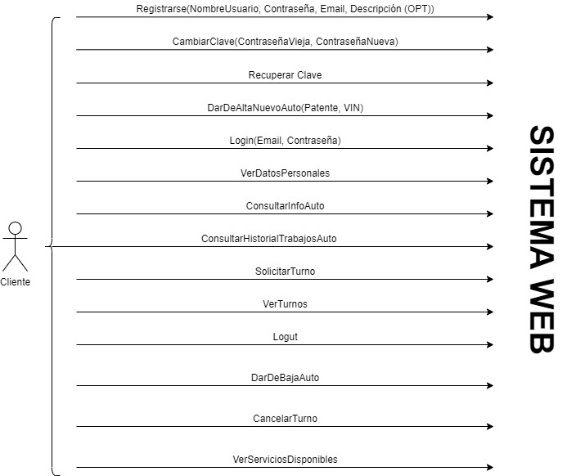
Cliente

Slide 22
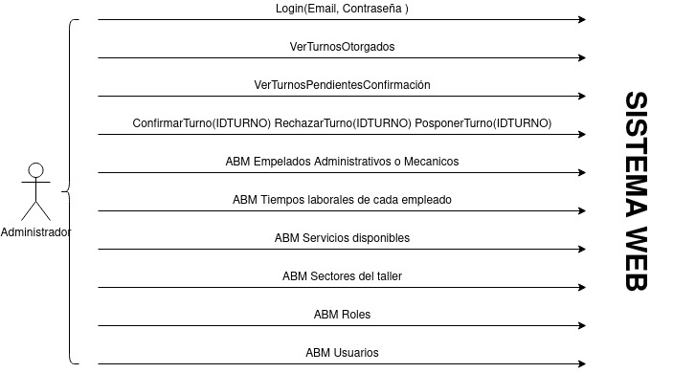
Administrador

Slide 23
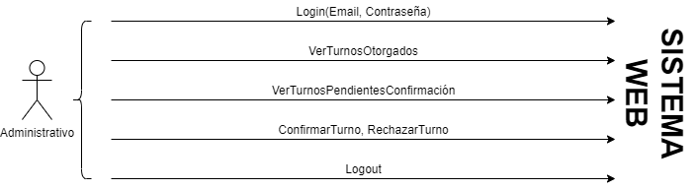
Empleado administrativo

Slide 24
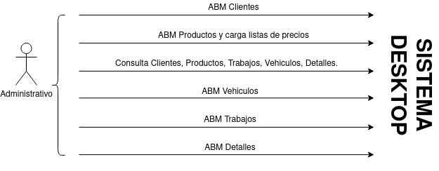
Empleado administrativo

Slide 25
Módulo de administración de usuarios
Mejoras propuestas
Administración de usuarios
Consulta, login, logout, almacenamiento de contraseñas hasheadas.
Uso de los algoritmos de encriptación Bcrypt and Argon2 implementados por el framework laravel. (?????)
Auditoría
Poder asociar un usuario a una acción realizada como por ejemplo conceder un turno, nos parece importante de poder rastrear. Esto se puede hacer revisando el archivo de logs, es decir, que determinadas acciones importantes, estén asociadas a un usuario que las llevó a cabo.

Slide 26
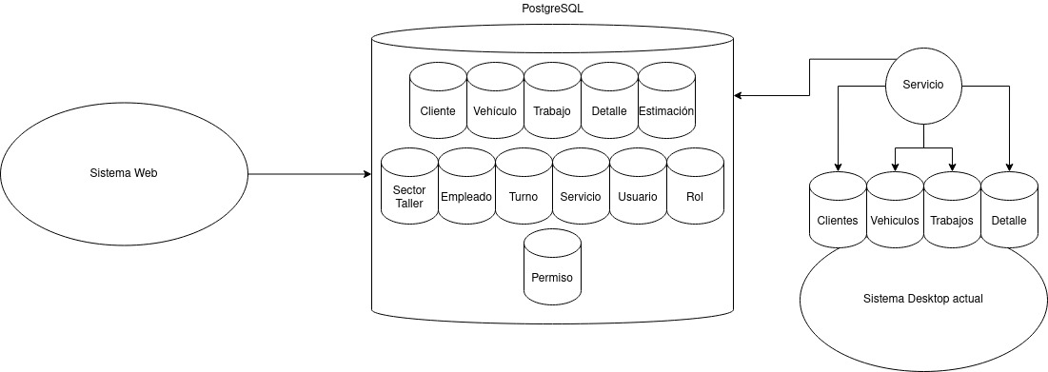
Integración

Slide 27
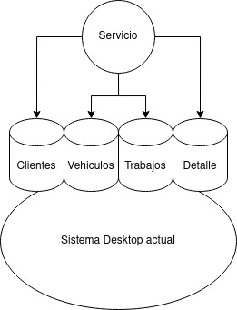
Servicio
Servicio / Demonio que detecta cambios en el sistema desktop.
Consta de 4 módulos
Módulo que detecta modificaciones con la fecha de modificación de los archivos.
Módulo que recibe las notificaciones y las gestiona.
Módulo que detecta cambios comparando el archivo actual con uno copiado
Módulo que realiza las query para actualizar la base de datos.
Ventajas de hacerlo de esta manera
Ahorro tasa de transferencia
Escalable
Desventajas
Mayor uso de cpu en la computadora que tiene el sistema actual

Slide 28
Notificador
Módulo que detecta modificaciones con la fecha de modificación de los archivos.
Cuando comienza la ejecución del script, almacena la fecha de modificación de los archivos que se quieran monitorear.
Tantas veces como se crea conveniente, se puede llamar a una función que verifique si alguna fecha de modificación cambió.
En caso de que alguna fecha de modificación haya cambiado, notifica al módulo que recibe las notificaciones, y actualiza la nueva fecha de modificación del archivo.

Slide 29
Gestion Notificaciones
Módulo que recibe las notificaciones y las gestiona.
Cuando se recibe una notificación de que un archivo fue modificado, por ejemplo, el archivo de Clientes, este módulo inicia un timer, de un tiempo X, por ejemplo, 30 minutos.
Si el timer finaliza, y en todo ese tiempo no llegó ninguna notificación de una nueva modificación, se le indica al módulo que detecta los cambios, que analice el archivo y detecte cuáles fueron las modificaciones que se realizaron.
Si durante el tiempo que el timer está establecido, llega una notificación de que se realizó otra modificación, se incrementa el tiempo restante del timer en: X*0.5.
De esta manera, se espera a que se realicen una mayor cantidad de modificaciones sobre el archivo, para luego analizarlo, de esta manera se recorre el archivo una sola vez, y se encuentran todos los cambios realizados.

Slide 30
Detección Cambios
Módulo que detecta cambios comparando el archivo actual con uno copiado
Este módulo consta de dos funciones importantes:
Establecer checkpoint
Establece un estado inicial del archivo que se quieren detectar las modificaciones, copiando dicho archivo, con un ‘.bk’ al final del mismo.
Comparar diferencias
Esta función compara la copia del archivo que tiene almacenada, con la versión actual. Se le puede establecer un rango de búsqueda, para que no verifique todo el archivo, sino que analice N registros. Compara la versión actual del archivo con la copia para detectar registros nuevos, y compara la copia con la versión actual para detectar bajas.

Slide 31
Queries / Entorno
Módulo que realiza las query para actualizar la base de datos.
Este módulo obtiene del módulo que detecta los cambios, los registros que fueron eliminados y los registros nuevos, y transforma dichas actualizaciones a la base de datos que utilizará el sistema web.
Dado que este servicio estará corriendo en un entorno Windows, se utilizará la herramienta “Tareas programadas” de Windows, para correr el servicio cada vez que se encienda la computadora.

Slide 32
Más detalle
DiagramaSistema-Diagrama Secuencia.jpg en el drive

